Slide 1
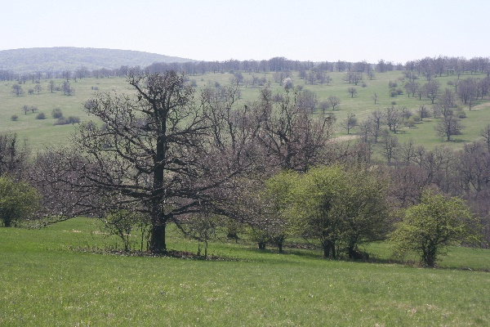
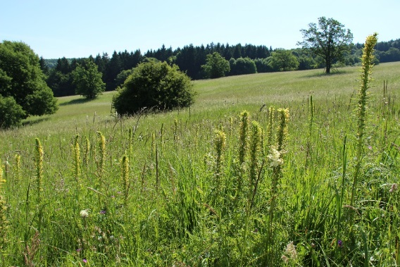
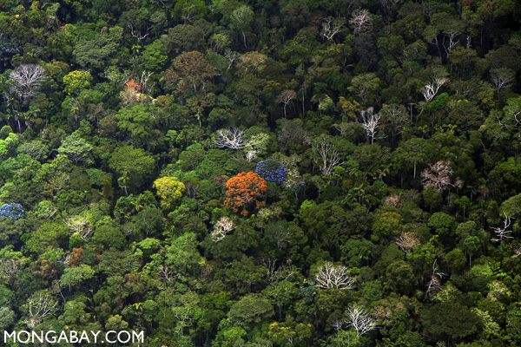
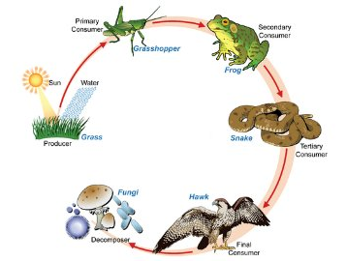
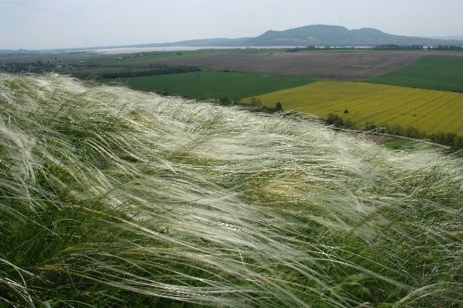
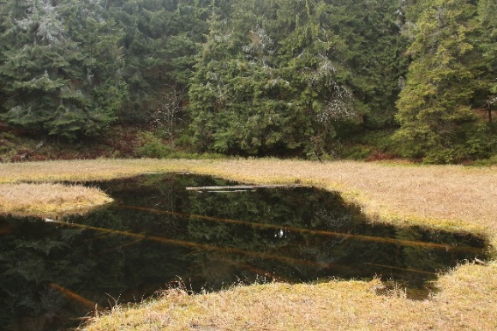
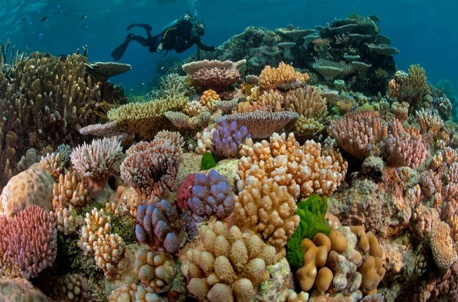
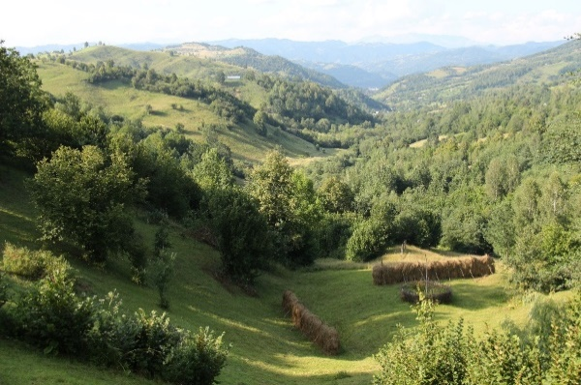
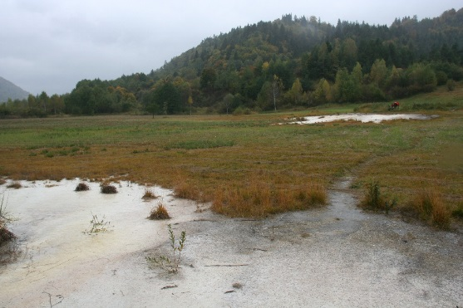
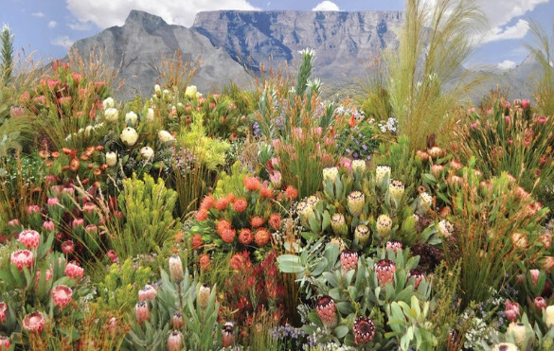
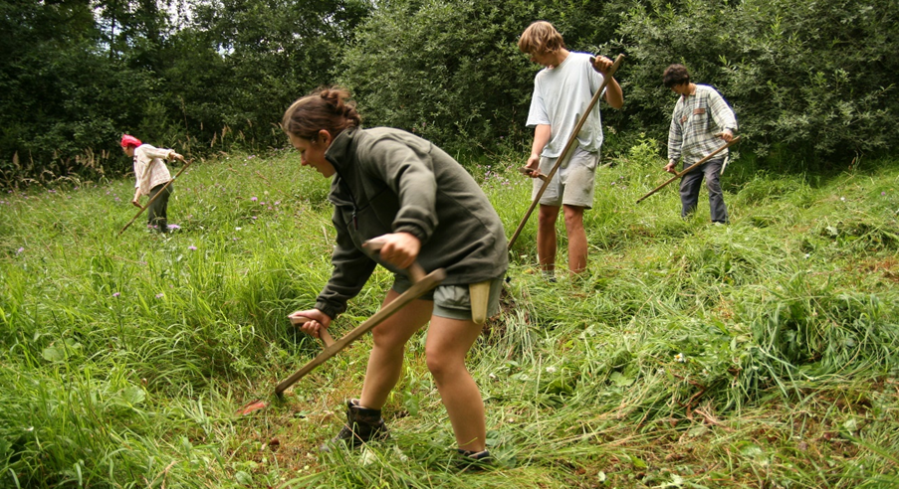
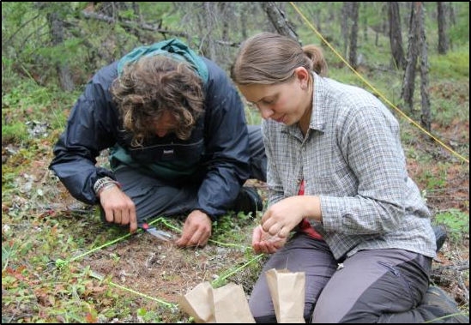
Ekosystémy
http://nationalgeogrpahic.com
http://cs.mg.co.za/

Slide 2
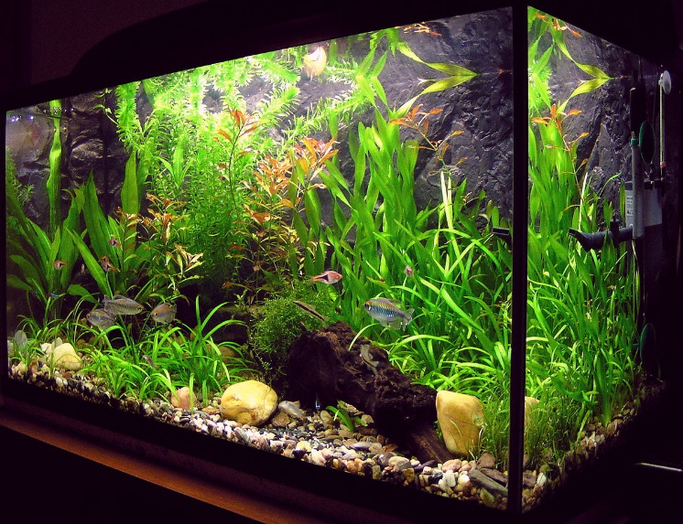
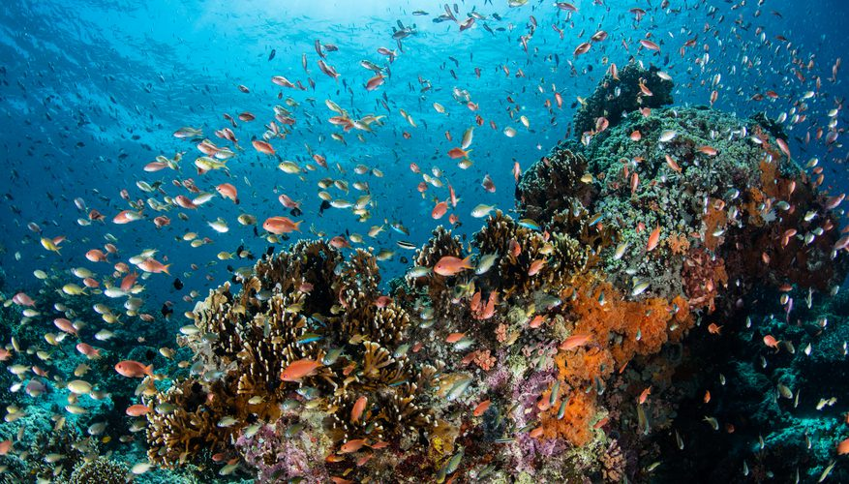
Ekosystém je soubor organismů žijících na určitém území + neživé prostředí tohoto území. V hierarchii úrovní, které ekologie zkoumá, se nachází mezi společenstvem a krajinou. Je charakterizován především koloběhem prvků a tokem energie.
jedinci – populace – druhy – společenstva – ekosystém - krajina
Přísnější definice:
Ekosystém je dynamický cirkulační systém producentů, konzumentů, rozkladačů a jejich abiotického prostředí, propojený energeticky s výraznými zpětnými vazbami, schopný samostatné existence a do značné míry homeostatický (homeostáze – vnitřní rovnováha).
dodatková energie!
Ekosystem spol. s.r.o.;
dodavatel čístících prostředků
… ekosystém těla a duše …
… ekosystém čističky odpadních vod …..
…. ekosystém pravicových médií v USA …“
sciencing.com

Slide 3
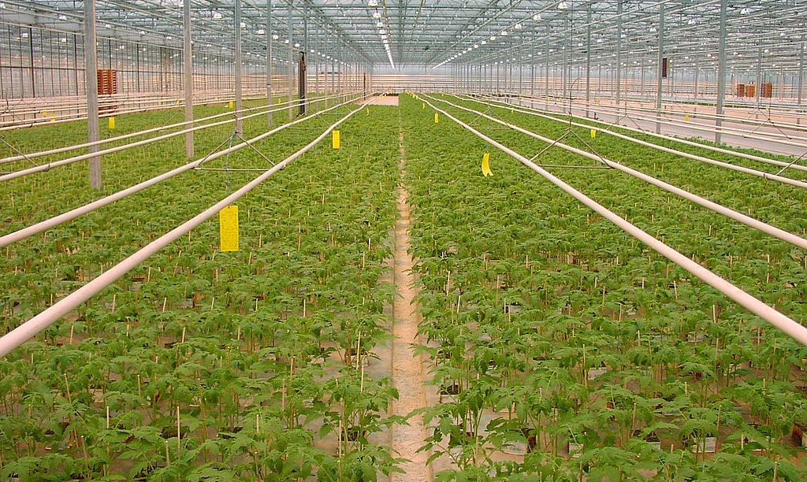
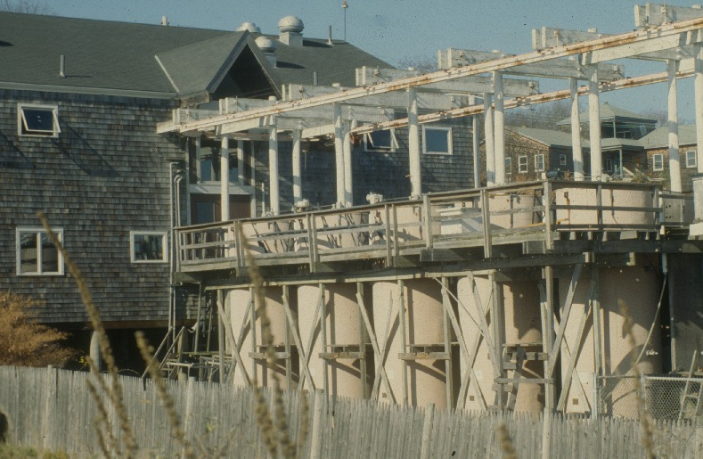
wikipedia.org
Mesocosm = experimentální ekosystém?
Ekosystémové experimenty ale někdy probíhají v systémech s dodatkovou energií

Slide 4
http://www.studyenglishtoday.org

Slide 5
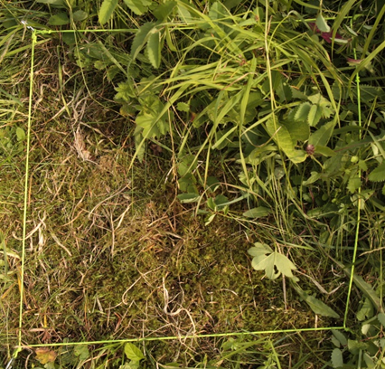
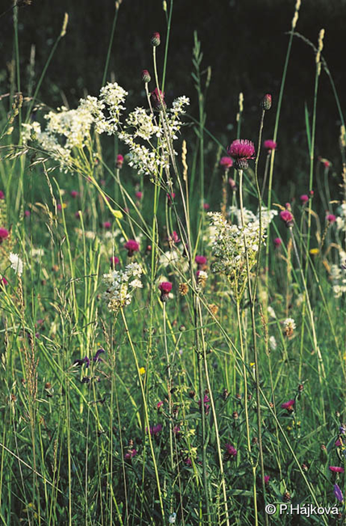
Biomasa
Organická hmota vytvořená organismy. Počítá se v sušině (váha za suchého stavu). Vyjadřuje se v g (kg) na jednotku plochy. V rostlinném společenstvu rozlišujeme biomasu nadzemní a podzemní, živou biomasu a opad (litter).

Slide 6
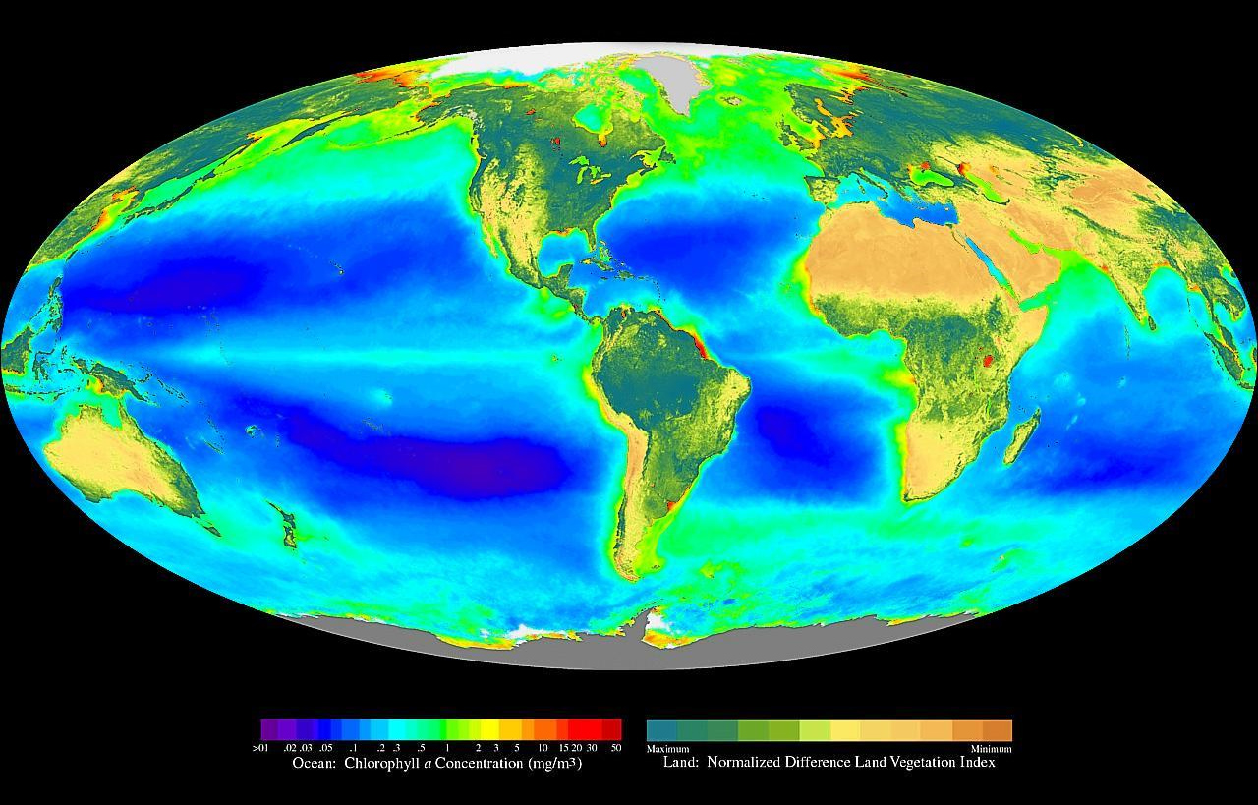
Primární produktivita a její ovlivnění faktory prostředí
Je množství organického materiálu (biomasy) vytvořené rostlinami za určitý čas (např. g/m²/rok). Rostliny poutají CO₂ a fotosyntézou produkují organické látky, které pak kolují ekosystémem – proto primární producenti. Primární producenti jsou vždy autotrofní organismy.
Primární produkce:
hrubá (brutto, BPP): veškerá asimilovaná energie
čistá (netto, NPP): BPP minus ztráta respirací (dýcháním)
„Příroda směřuje k vysoké BPP, zemědělec k vysoké NPP“. Hodně vyvinuté „klimaxové“ ekosystémy mají NPP blízkou nule.
wikipedia.org
abundance autotrofů na Zemi

Slide 7
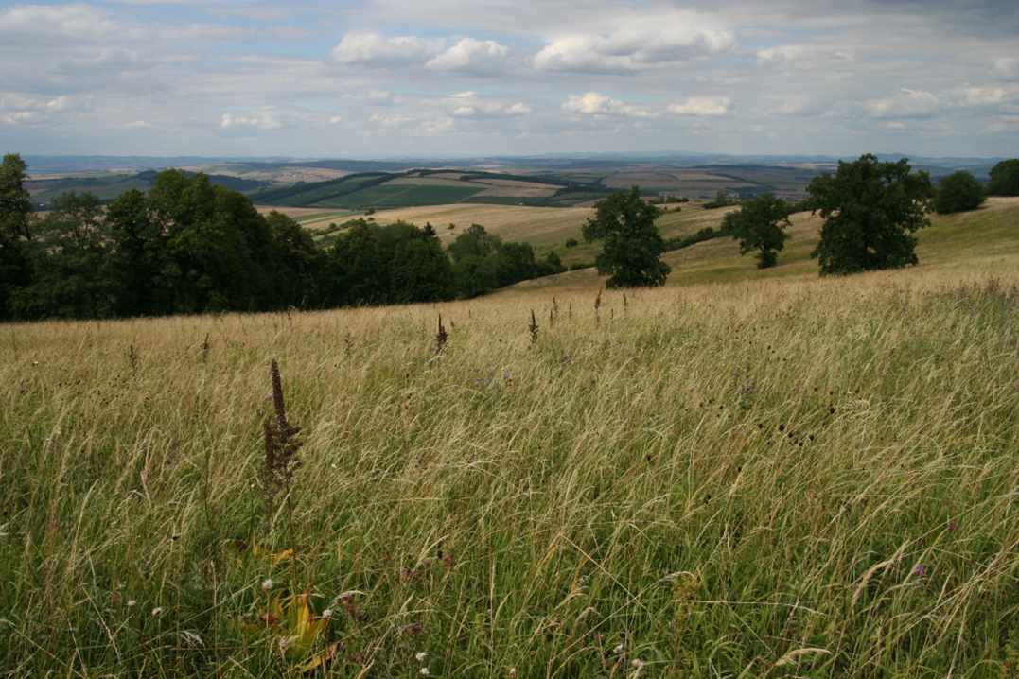
Primární produktivita závisí na:
množství zdrojů: sluneční světlo, CO₂, voda, půdní živiny
- rychlosti a účinnosti fotosyntézy: ovlivněno teplem a fotosyntetickou strategií rostliny (C4 rostliny).
Kritické faktory omezující PP:
nedostatek FAR (pod zápojem lesa, jeskyně)
nedostatek vody (potenciální evapotranspirace vyšší než srážky – aridní klima)
krátká délka fotosyntetického období
nedostatek minerálních zdrojů
Za nedostatku některého zdroje (voda, živiny) se vyvíjí menší fotosyntetický aparát (menší listová plocha) a PP je menší.
Primární produktivita vodních společenstev
je limitována množstvím živin (dusičnany, fosforečnany), nedostatkem světla a intenzitou „pastvy“ býložravci. Mění se s hloubkou a se sezónou.

Slide 8
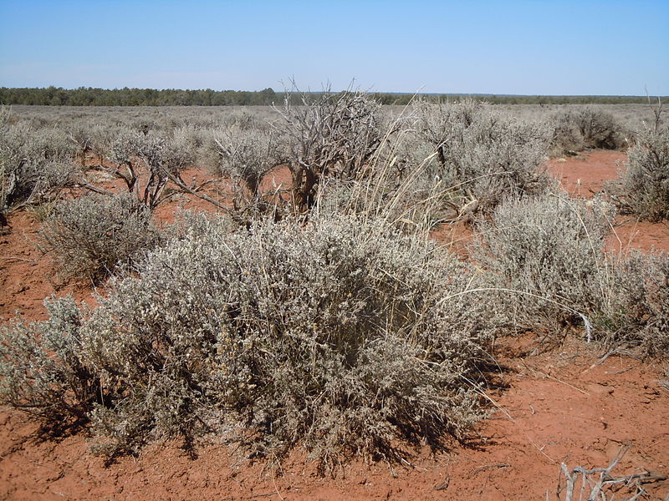
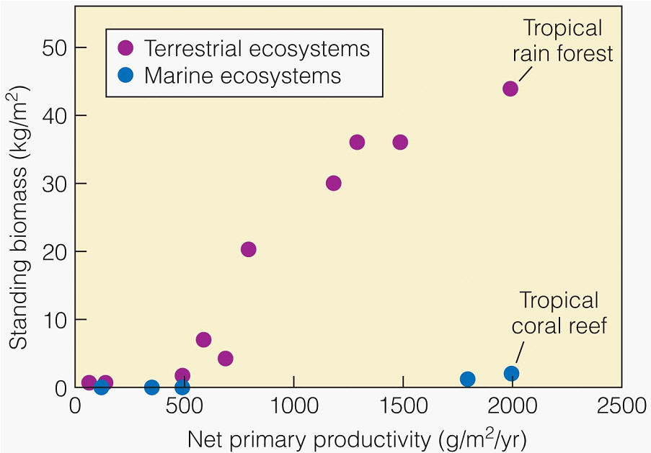
Vztah biomasa-produktivita
Mořské ekosystémy: středně velká produktivita na málo okamžité biomasy (0-0,02 kg/m²)
Tundra, poušť: malá produktivita na středně velkou biomasu
http://treekb.com
http://www.geo.hunter.cuny.edu

Slide 9
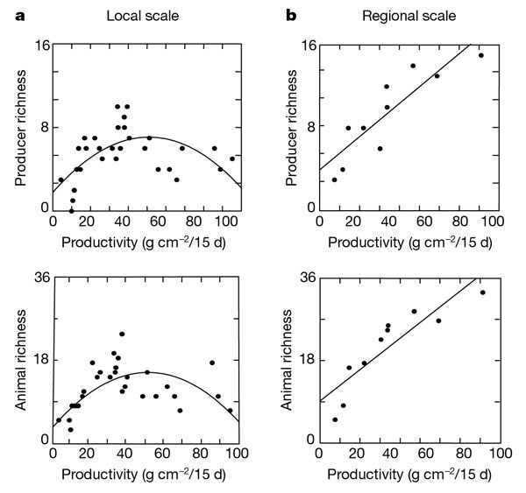
Produktivita a diverzita
Chase & Leibold 2002, Nature
Palpurina et al. 2018 J Ecol

Slide 10
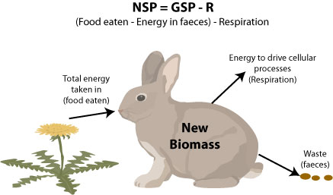
Sekundární produktivita
je rychlost produkce biomasy heterotrofními organismy (konzumenti, rozkladači).
Čistá sekundární produkce
P_{N} = konzumace – exkrementy – respirace
Sekundární produktivita závisí na primární a je vždy o jeden řád menší než primární (5000 kJ – 500 kJ – 50 kJ).
http://sciencebitz.com/

Slide 11
Stabilita ekosystémů
je schopnost autoregulace, tendence zůstat blízko rovnovážnému stavu nebo se tam vrátit po vychýlení.
2 typy stability:
Resistence: schopnost nepodlehnout změně při stresu
Resilience: schopnost vrátit se k původnímu („normálnímu“) stavu; v současných pracích se ale někdy používá pro jakoukoliv resistenci, asi pod vlivem významu slova v jiných oborech (psychologie).

Slide 12
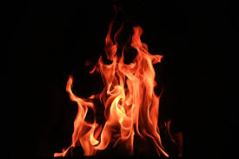
Disturbance / Perturbace: krátkou dobu trvající narušování běžného fungování ekosystému (jeho produkce), které způsobuje změnu druhového složení nebo fungování (pastva, seč, požár, povodeň, narušení svrchní vrstvy půdy s kořeny, vývrat apod.)
Disturbance:
V ochraně přírody chápána jako opakovaná, pravidelná, predikovatelná s očekávatelným výsledkem….
X
V modelování systémů (obecně) se tak ale označuje vnější zásah do systému
Perturbace:
V ochraně přírody chápána jako neočekávaná, jednorázová událost se zásadním, těžko predikovatelným vlivem na další vývoj ekosystému
X
V modelování systémů (obecně) se tak ale označuje výkyv ve fungování systému vyvolaný vnitřními procesy.
Hystereze: závislost současného stavu ekosystému na minulé perturbanci, která „přepnula“ jeden stabilní ekosystém v jiný stabilní ekosystém (teorie „alternativních stabilních stavů“). Typicky nastává na hranici biomů: savana nebo step se může vyskytovat na místě, kde byl předtím les, aniž by se změnilo klima – mohlo dojít k velkému požáru, a po něm je bezlesí udržováno býložravci a pravidelnými požáry.

Slide 13
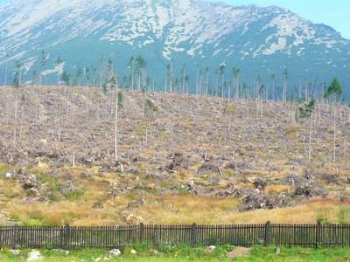
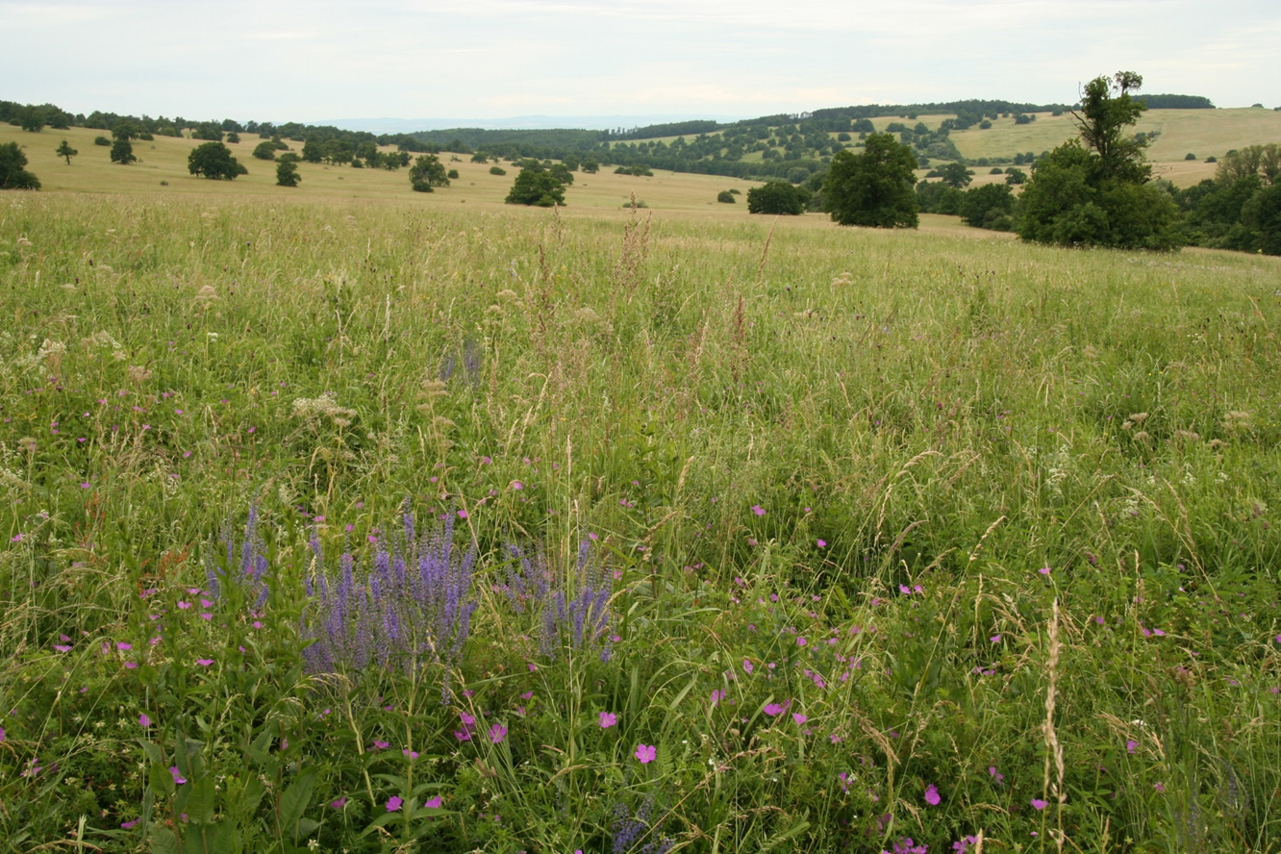
Stabilita a druhová bohatost
monokultura versus polydominantní lesní porost
weissova.blog.sme.sk

Slide 14
Základní symbiotické interakce mezi organismy v ekosystému (v rámci jedné trofické skupiny)
druh A
druh B
mutualismus (například mykorhiza, opylování, hlízkové bakterie a bobovité, některé případy lichenismu)
+
+
Komenzalismus (hyeny a supi, lišejník a strom)
parazitismus
0
0
neutralismus
Amensalismus (alelopatie) – jakési předcházení kompetici
-
-
Kompetice (konkurence o zdroje)

Slide 15
Toky energie v potravních řetězcích
Trofické úrovně společenstva:
primární producenti
konzumenti
predátoři
Tvoří potravní řetězec pastevně-kořistnický, začíná zelenou hmotou a pokračuje přes konzumenty 1. řádu k predátorům.
Naopak dekompozitoři (mikrokonzumenti) patří do detritového potravního řetězce, který začíná mrtvou biomasou.

Slide 16
Živou hmotu tvoří voda (5%) a organické sloučeniny uhlíku (95%). V organických sloučeninách uhlíku se ukládá a akumuluje energie. Při oxidaci uhlíkatých látek CO₂ se energie ztrácí. Velká část energie se ztrácí teplem – to může být využito jen na regulaci tělesné teploty, do ostatních procesů již nevstupuje a uniká z ekosystému. Naproti tomu CO₂ může být znovu využit pro fotosyntézu.
Energie se do ekosystému dodává neustálým slunečním svitem (sluneční konstanta).
Chemické látky se narozdíl od energie mohou recyklovat. Kdyby se nerecyklovali, jejich zásoba by se brzy vyčerpala a život by zanikl. Recyklaci chemických látek zajišťují heterotrofní organismy.
Energie nemůže být opakovaně použita, živiny ano.

Slide 17
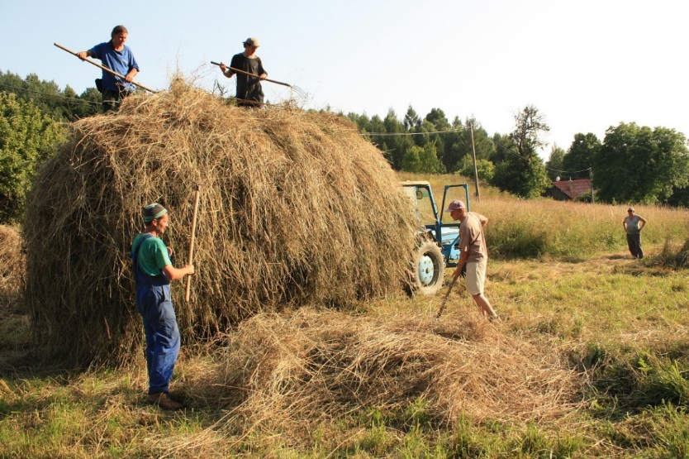
Bilance živin v terestrických ekosystémech
Vstupy:
zvětrávání matečné horniny – půda
vstup CO₂ z atmosféry
spad živin (mokrá a suchá depozice)
fixace dusíku
splachy vodou
Výstupy:
uvolňování do atmosféry (C – respirace, N – denitrifikace, rozklad, požár)
vyplavení do povrchových a podzemních vod
export živin pastvou, kosením, těžbou
Eutrofní ekosystémy: bohaté živinami (N, P, K); převládá několik C-stratégů
Mezotrofní ekosystémy: středně bohaté živinami
Oligotrofní ekosystémy: chudé živinami
Jeden ze způsobů exportu živin z ekosystému louky

Slide 18
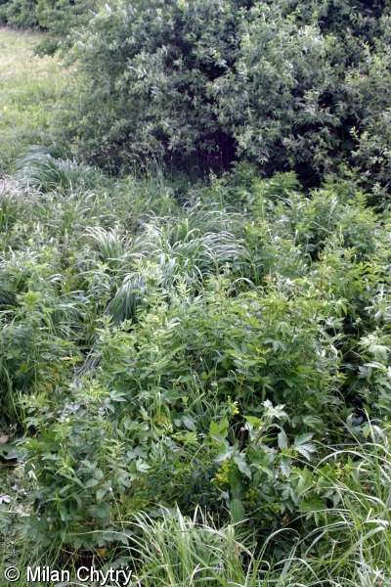
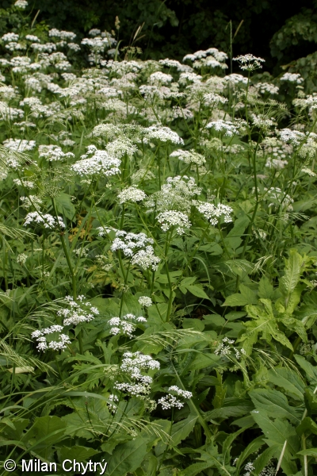
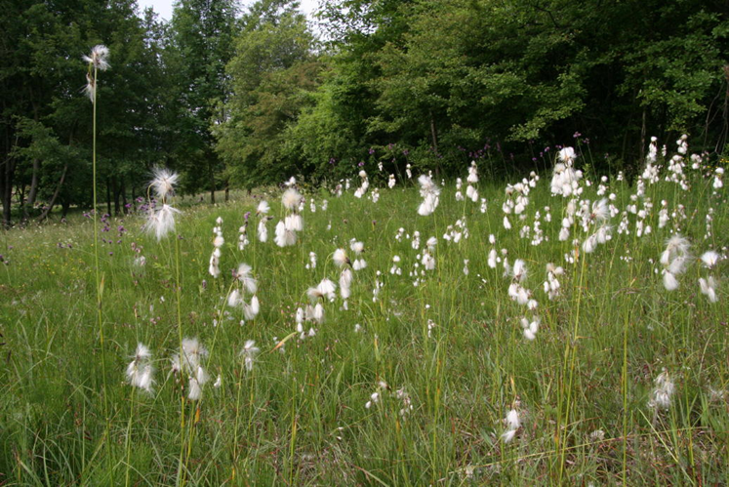
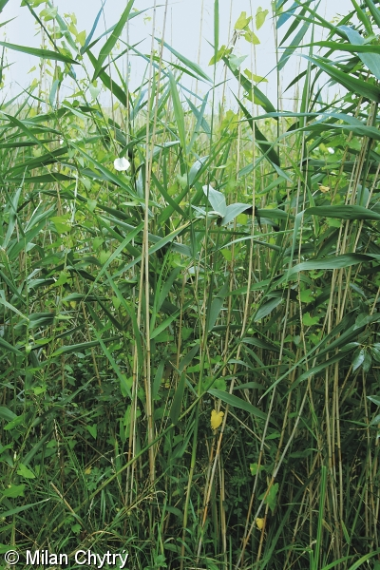
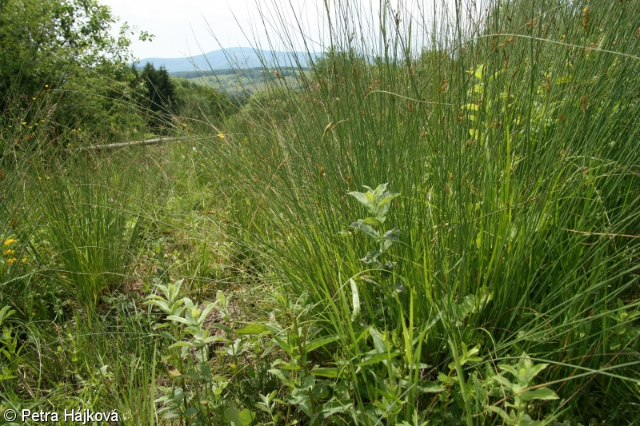
Eutrofizace terestrických ekosystémů

Slide 19
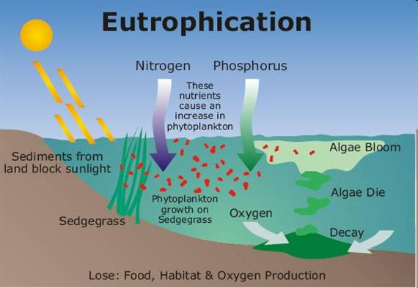
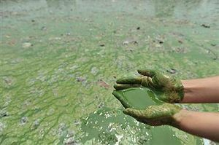
wordpress.com
Bilance živin ve vodních ekosystémech
Vstupy:
přitékající vodní toky
depozice
fixace
splachy
Výstupy:
odtékající vodní toky
sedimentace
živočichové opouštějící vodu
plynný únik
energyeducation.ca

Slide 20
Typy vod podle úživnosti (trofie): shrnutí
oligotrofní: chudé N, P, K. Malá produktivita = málo řas, řídká vegetace (parožnatky), dobrá průhlednost. Extrémně neúživné vody se označují jako ultraoligotrofní.
mezotrofní: mírně zvýšené množství živin, bujnější, druhově bohatší vegetace
eutrofní: hodně živin, velká produktivita (hlavně řasy a sinice – vodní květ), nedostatek kyslíku (v noci, kdy řasy dýchají), toxiny sinic živinami bohaté až toxické sedimenty. Vyšší stupně eutrofie se označují polytrofie a hypertrofie.
dystrofní: ultraoligotrofní voda, která je kyselá a zakalená (neprůhledná). Zakalení způsobují huminové kyseliny (rozpuštěný organický uhlík). Ohrožené, s řadou vzácných druhů (rašeliništní jezírka).

Slide 21
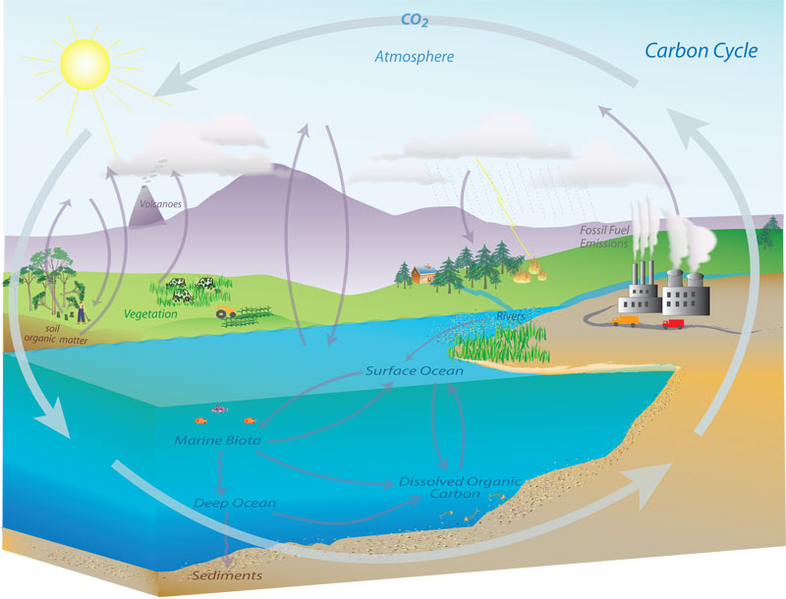
Globální biochemické cykly

Slide 22
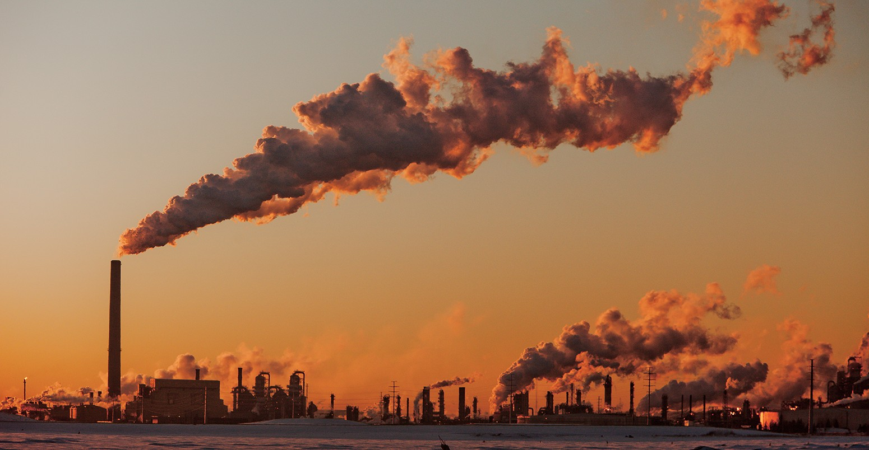
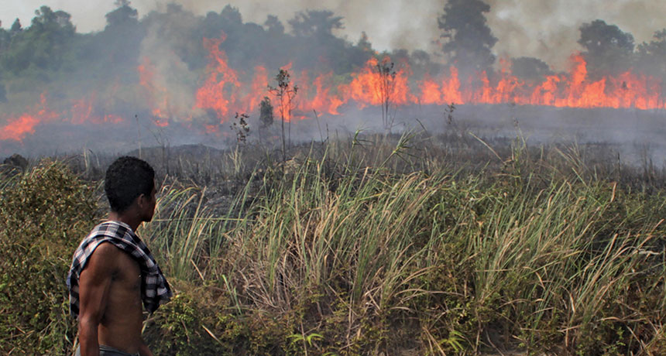
Ovlivnění cyklu uhlíku činností člověka:
www.carbonbrief.org
těžba a spalování fosilních paliv: zvýšení přísunu uhlíku do atmosféry a tedy navýšení množství uhlíku v aktivním globálním cyklu
odvodnění rašelinišť, kácení pralesů: uvolnění uhlíku vázaného v biomase
intenzívní zemědělství (méně humusu), snížení rozlohy lesů
spad dusíku: rychlejší mineralizace organické hmoty
výroba cementu z uhličitanu vápenatého, uvolňuje se CO₂
www.sciencenews.org
Hořící tropické rašeliniště
Zpětná vazba při oteplování:
uvolnění metanu při tání permafrostu
uvolňování metanhydrátu ze dna moří (zatím stále jen hypotéza?)
zvýšená dekompozice rašeliny a humusu

Slide 23
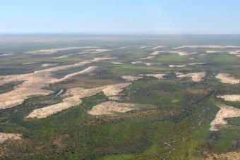
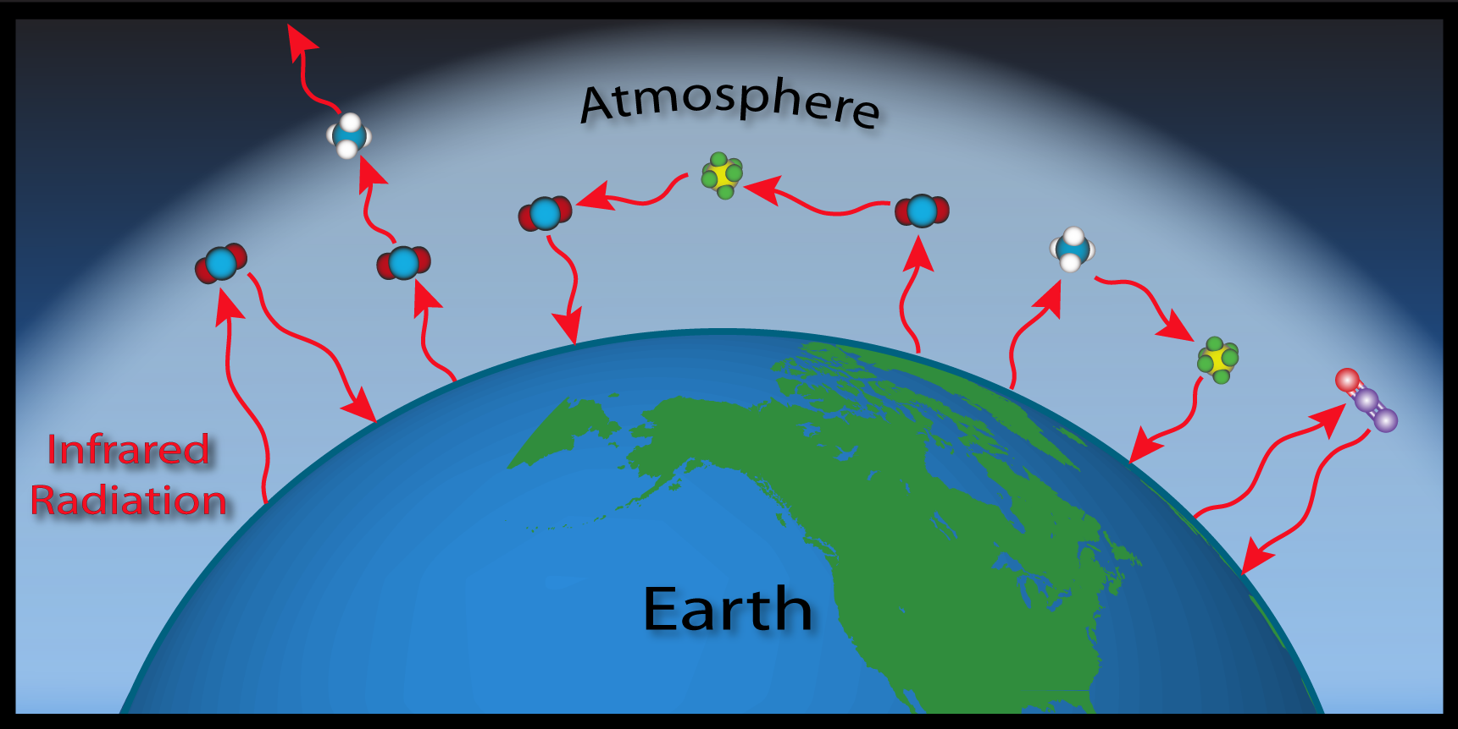
Důsledky zvýšené koncentrace CO_{2:}
skleníkový efekt – změny klimatu
zdroj pro primární produkci (zejména C4 rostliny za předpokladu dostatku jiných zdrojů)
menší vysoušení půdy transpirací kvůli méně otevřeným průduchům (opět zejména C4 rostliny)
tzv. „zelenání planety“ – více autotrofů v mořích, zarůstání některých aridních oblastí
Důsledky zvýšené koncentrace CH_{4:}
skleníkový efekt – změny klimatu
Tato australská poušť se zelená, jinde ale pouště vznikají
www.abc.net.au

Slide 24
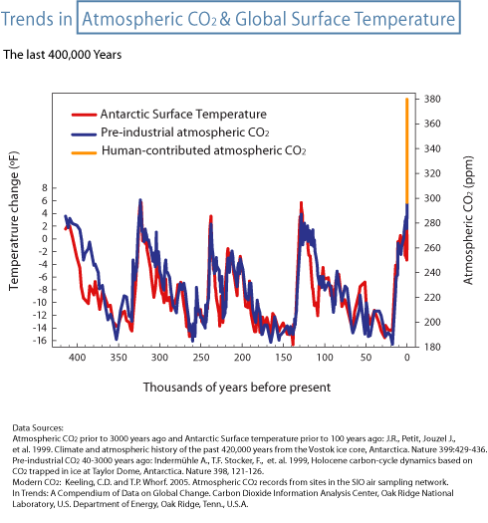
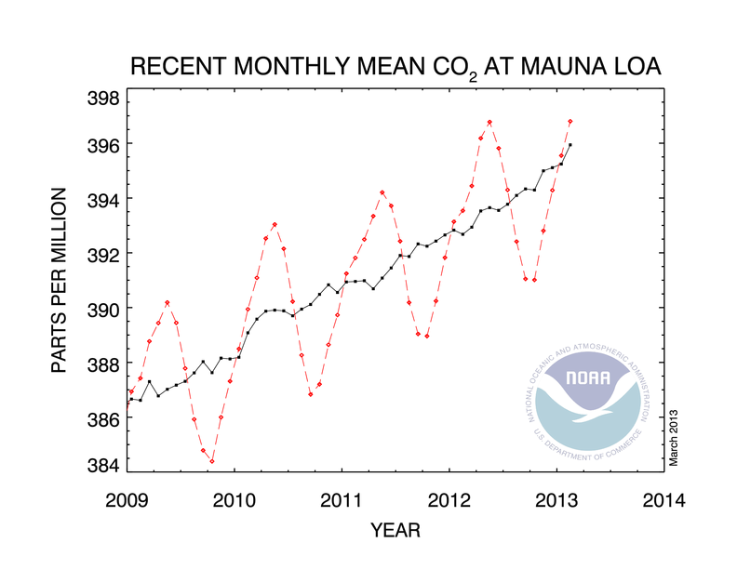
Globální růst teplot

Slide 25
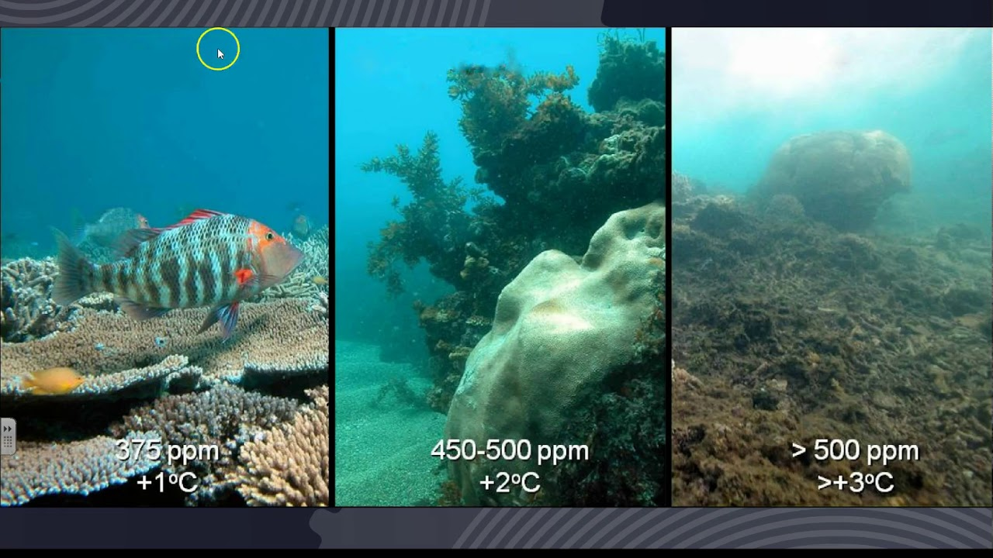
Acidifikace oceánů
Vliv CO₂ rozpouštěného ve vodě: oceány pohlcují velké množství nadbytečného CO₂ (dokdy ale?), to je ale okyseluje (kyselina uhličitá)
Vliv znečištění
Vliv oteplování
miami.edu

Slide 26
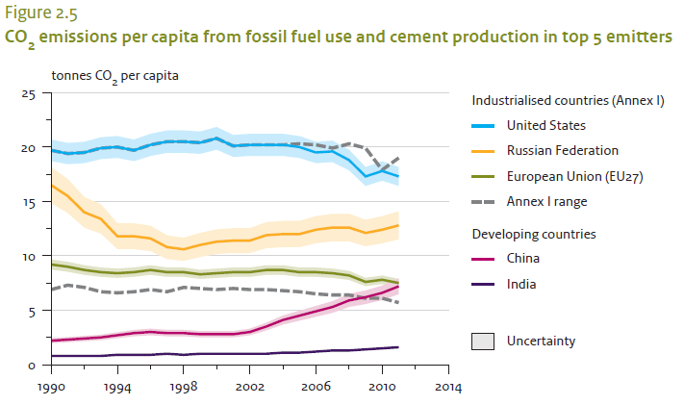
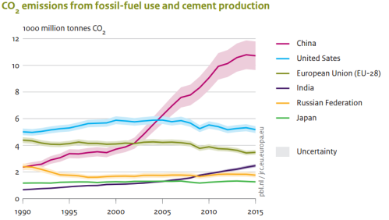
Bez Číny, USA, Japonska, Ruska a Indie to nepůjde změnit ….

Slide 28
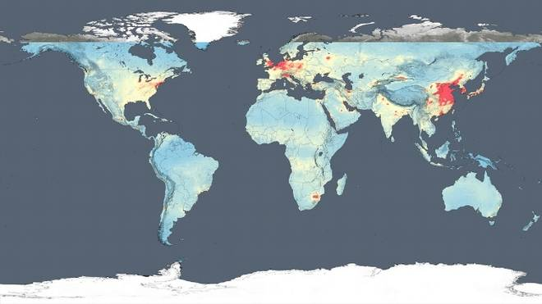
Ovlivnění cyklu dusíku činností člověka:
těžba a spalování fosilních paliv: zvýšení přísunu dusíku do atmosféry (automobilismus, průmysl)
umělá hnojiva získaná těžbou (např. dusičnan sodný – ledek; síran amonný)
Haber-Boschův proces přeměny atmosférického N₂ na amoniak do hnojiv
pěstování bobovitých rostlin (přírodní analogie Haber-Boschova procesu)
zvýšená denitrifikace na orné půdě a emise čpavku ve velkochovech
Množství dusíku, který se dostává do ekosystémů z atmosféry se označuje jako atmosférická depozice dusíku. Suchá depozice s prachem, mokrá atmosférická depozice se srážkami (prší dusík).
Vztah mezi koloběhem dusíku a uhlíku zprostředkovaný dekompozicí:
Více N z atmosféry – zvýšené čerpání P i K z půdy – víc živin v ekosystému – víc živin pro dekompozitory – rychlejší rozklad rašeliny a humusu – uvolňování CO₂ do atmosféry.
NASA: koncentrace NO₂ v troposféře

Slide 29
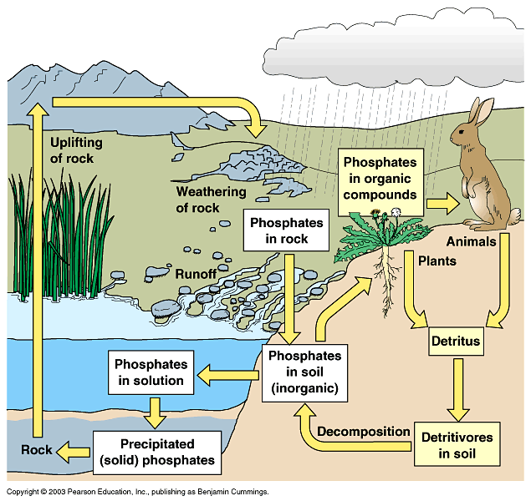

Slide 30
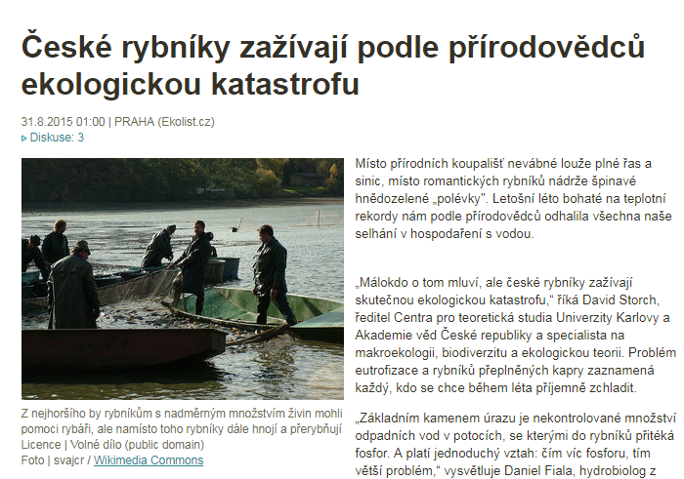
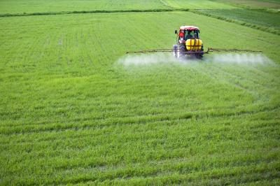
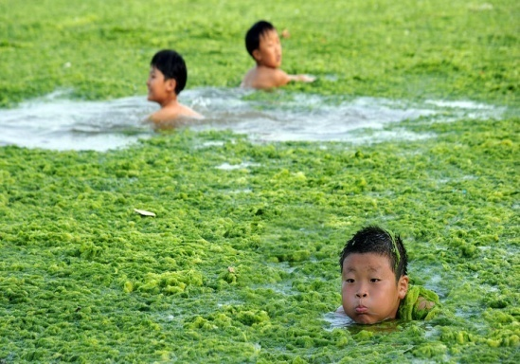
Ovlivnění cyklu fosforu činností člověka:
Zvýšení vstupu fosforu do terestrických a sladkovodních ekosystémů:
těžba hornin – výroba hnojiv a čistících prostředků
odpady z rybolovu a jejich využití ke hnojení
Důsledkem je eutrofizace (rozvoj sinic, zvýšení produktivity, snížení druhové bohatosti, kontaminace pitné vody apod.)
http://www.eniscuola.net

Slide 31
Koloběh síry

Slide 32



Ovlivnění cyklu síry činností člověka
spočívá zejména v obrovském přísunu oxidů síry do ovzduší. Vstup síry do globálního ekosystému se činností člověka celkově zdvojnásobil. Zvýšení je nerovnoměrné – hlavně průmyslové oblasti. V atmosféře vznikají kyseliny, pH klesá. O kyselém dešti hovoříme, když je pH srážkové vody pod 5,6. Zaznamenáno i pH 2,1. Kyselé deště způsobují i oxidy dusíku, síra však stále „vede“.
Důsledky:
přímé poškození organismů (např. vymizení lišejníků, úhyn stromů, dýchací obtíže),
Acidifikace půdy (vyplavení živin se sorpčního komplexu) i vod (úhyn ryb, ústup vod a mokřadů s neutrálním pH apod.)
imisní holiny
http://lichenportal.org

